Slide 1


هداية النحو
القسم الأول
الدرس
٣٣
الباب الأول في الاسم المعرب
الْمَقصِدُ الثَّانِي فِي الْمَنْصُوْبَاتِ
الْفَصْلُ الثّانِي عَشَرَ: خَبَرُ مَا و لا المُشْبَّهَتينِ بـِلَيْسَ
Al-Qalam Institute
www.alqalaminstitute.org

Slide 2
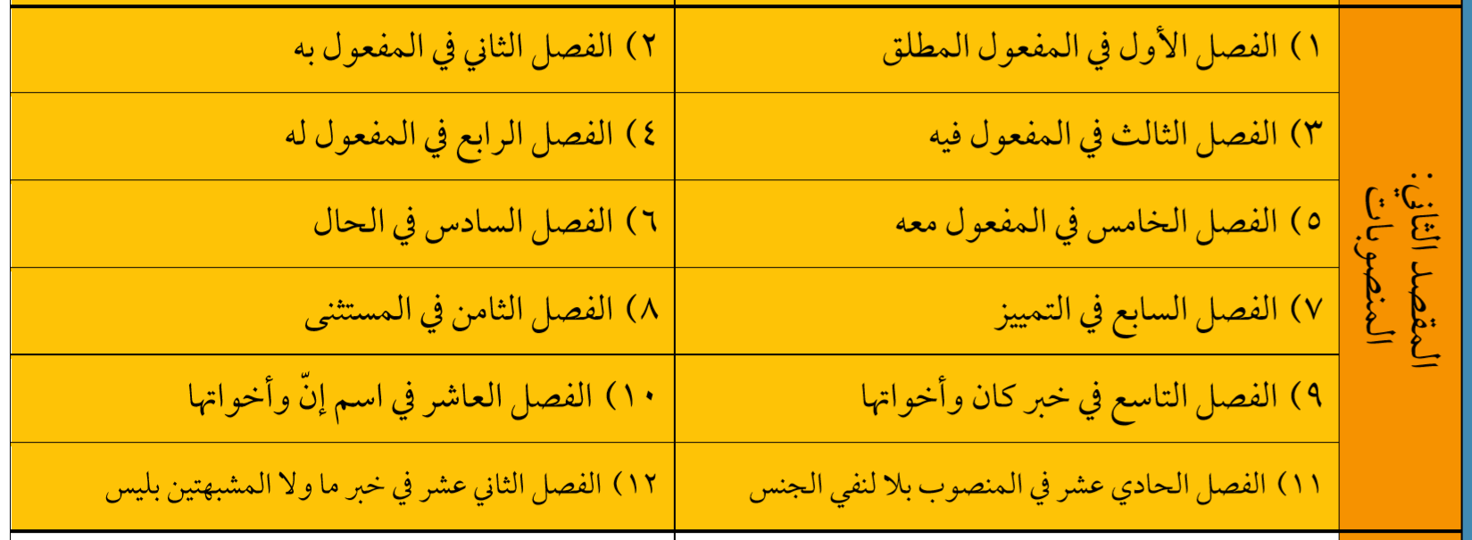
خطة الكتاب

Slide 3
الْفَصْلُ الثّانِي عَشَرَ:خَبَرُ مَا و لا المُشْبَّهَتينِ بـِلَيْسَ
الْمَقصِدُ الثَّانِي فِي الْمَنْصُوْبَاتِ
اَلبَابُ الْأَوَّلُ فِيْ الِاسْمِ المُعْرَبِ
القِسْمُ الْأَوَّلُ فِي الِاسْمِ
[الْفَصْلُ الثّانِي عَشَرَ: خَبَرُ مَا و لا المُشْبَّهَتينِ بـِلَيْسَ]
هُوَ المُسْنَدُ بَعْدَ دُخُولِهِما، نَحْوُ مَا زَيْدٌ قَائِمًا و لا رَجُلٌ حَاضِرًا.
﴿مَا هٰذَا بَشَرًا﴾

Slide 4
الْفَصْلُ الثّانِي عَشَرَ: مَا و لا المُشْبَّهَتينِ بـِلَيْسَ
الْمَقصِدُ الثَّانِي فِي الْمَنْصُوْبَاتِ
اَلبَابُ الْأَوَّلُ فِيْ الِاسْمِ المُعْرَبِ
القِسْمُ الْأَوَّلُ فِي الِاسْمِ
وَإِنْ كَانَ وَقَعَ الْخَبَرُ بَعْدَ إِلَّا نَحْوُ مَا زَيدٌ إلاّ قائِمٌ
أَوْ تَقَدَّمَ الخَبَرُ عَلَی الاسْمِ نَحْوُ مَا قَائِمٌ زَيدٌ
أَوْ زِيْدَتْ إنْ بَعْدَ مَا نَحْوُ مَا إنْ زَيْدٌ قَائِمٌ
بَطَلَ الْعَمَلُ
كَمَا رَأَيْتَ فِي الْأَمْثِلَةِ
﴿وَمَا مُحَمَّدٌ إِلَّا رَسُوْلٌ﴾

Slide 5
الْفَصْلُ الثّانِي عَشَرَ: مَا و لا المُشْبَّهَتينِ بـِلَيْسَ
الْمَقصِدُ الثَّانِي فِي الْمَنْصُوْبَاتِ
اَلبَابُ الْأَوَّلُ فِيْ الِاسْمِ المُعْرَبِ
القِسْمُ الْأَوَّلُ فِي الِاسْمِ
وَأَمَّا بَنُو تَمِيْمٍ فَلا يُعْمِلُونَهَا أَصْلًا كَقَوْلِ الشَّاعِرِ عَنْ لِسَانِ بَنِيْ تَمِيمٍ:
وَمُهَفْهَفٍ كالْغُصْنِ قُلتُ لَهُ انْتَسِبْ فَأَجابَ مَا قَتْلُ المُحِبِّ حَرامُ
بِرَفْعِ حَرامُ
to be slim, slender

Slide 6

سبْحانَك اللَّهُمّ وبحَمْدكَ أشْهدُ أن لا إله إلا أنْت أسْتغْفِركَ وَأتَوبُ إليْك
Al-Qalam Institute
www.alqalaminstitute.org

